Slide 1







Chào mừng các em đến với
Môn Toán
Notes:
Bài giảng thiết kế bởi: Hương Thảo - tranthao121004@gmail.com

Slide 2




1. Ôn và khởi động nhé lớp 2...

Slide 3


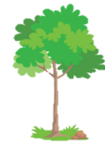







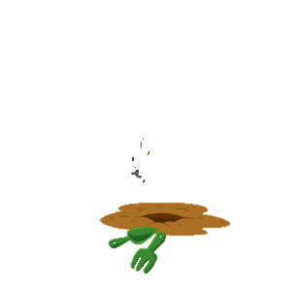



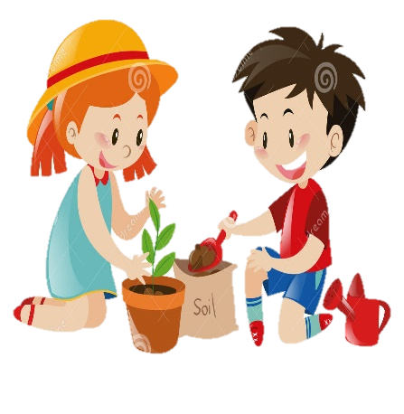


2
1
3
4
Notes:
Bài giảng thiết kế bởi: Hương Thảo - tranthao121006@gmail.com

Slide 4


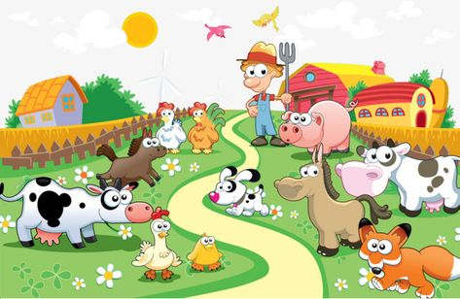


Quan sát tranh và chỉ ra có mấy con gà?
A. 3
B. 4
C. 1
D. 2
Trở về

Slide 5
Quan sát tranh và đếm xem có tất cả bao nhiêu con vật?


A. 11
B. 13
C.12
D. 14
Trở về

Slide 6
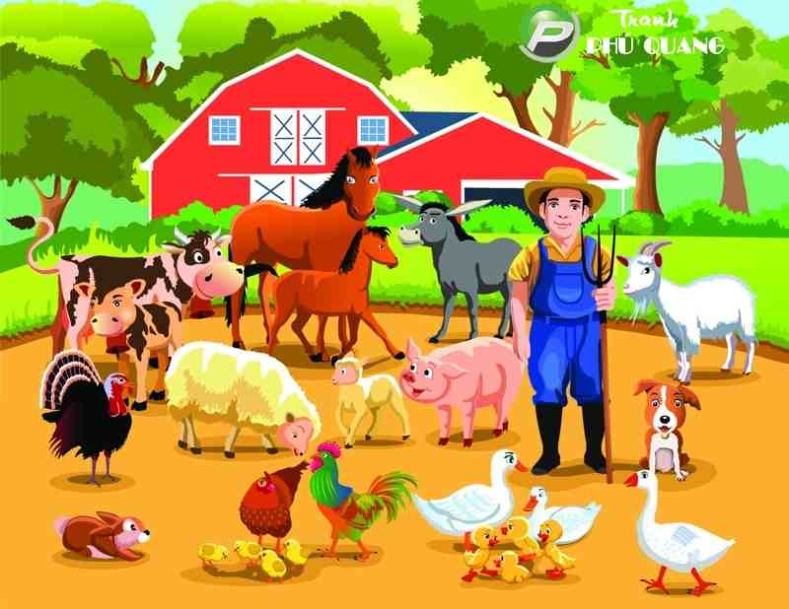
Có bao nhiêu con vịt trong tranh?
A. 3
B. 11
C. 7
D. 6
Trở về

Slide 7
56 + 123 = ?
A. 583
B. 179
C. 146
D. 169
Trở về

Slide 8
556 – 444 = ?
A. 113
B.111
C. 112
D. 123
Trở về

Slide 9

  LÀM QUEN VỚI YẾU TỐ THỐNG KÊ XÁC SUẤT
CHỦ ĐỀ 13
BÀI 65: Biểu đồ tranh

Slide 10
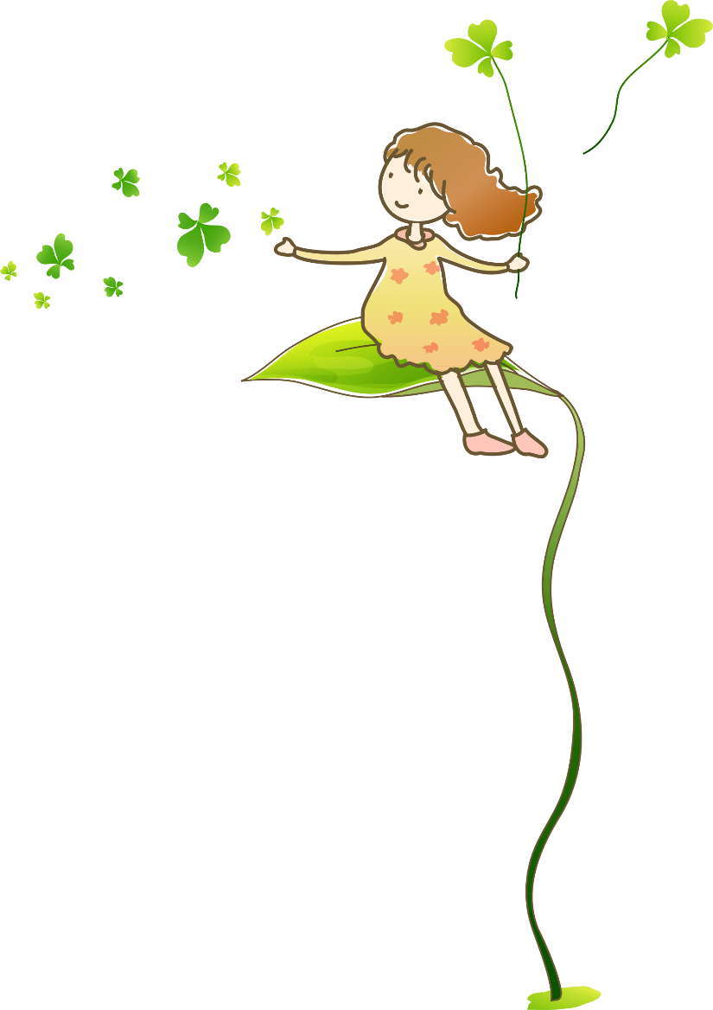
KHÁM PHÁ

Slide 11

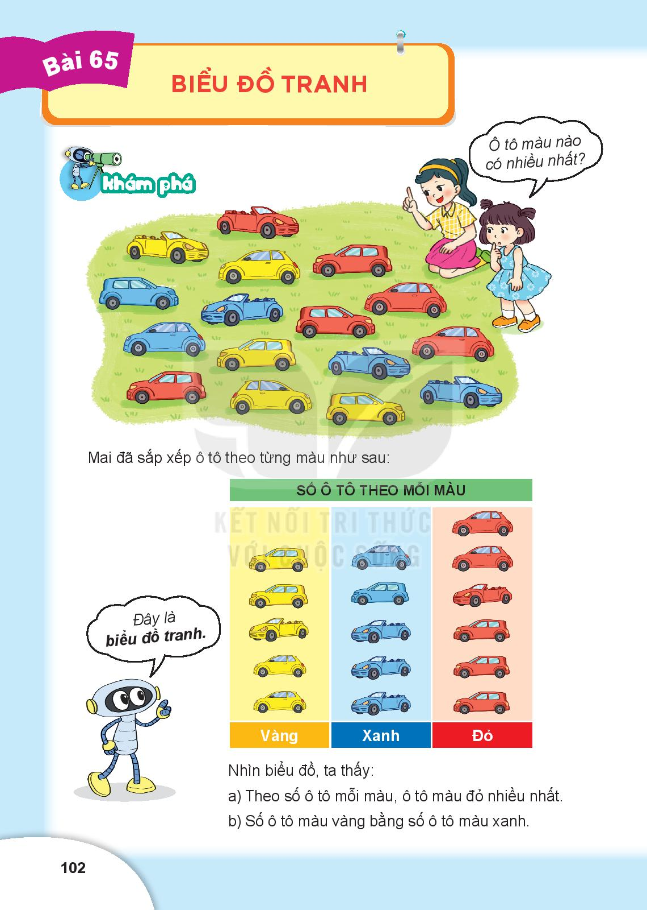
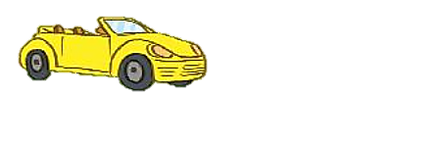


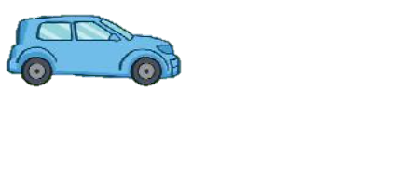
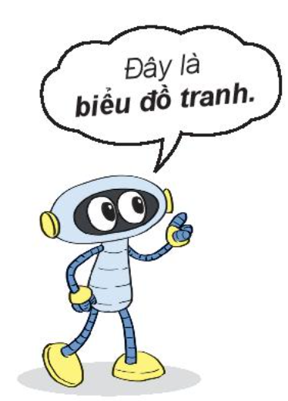

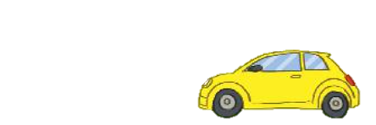



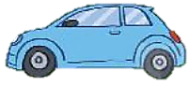
vàng
xanh
đỏ

Slide 12

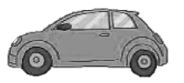

vàng
xanh
đỏ
1
2
3

Slide 13

HOẠT ĐỘNG

Slide 14


Hình vuông | Hình tròn | Hình tam giác | Hình chữ nhật
6
9
4
5
1
Quan sát biểu đồ rồi trả lời câu hỏi
a. Mỗi loại có bao nhiêu hình?
b. Hình nào có nhiều nhất?
Hình nào có ít nhất?

Slide 15
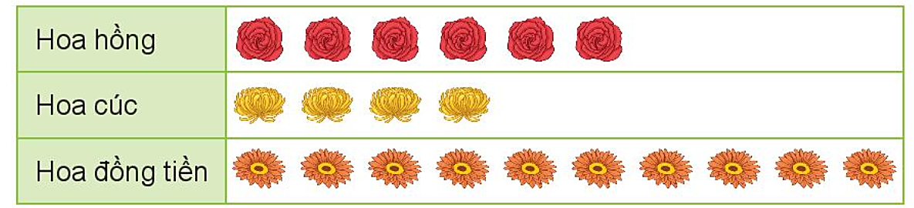

2
Quan sát biểu đồ rồi trả lời câu hỏi
SỐ BÔNG HOA ĐÃ NỞ TRONG VƯỜN
6
4
10
b. Có tất cả số bông là:
6 + 4 + 10 = 20 (bông)
Đáp số: 20 bông
c. Hoa Hồng nhiều hơn hoa cúc số bông là:
6 – 4 = 2 (bông)
Đáp số: 2 bông

Slide 16
HOẠT ĐỘNG TIẾP NỐI

